Slide 1
作业

Slide 2
作业

Slide 3
作业

Slide 4
作业
按升序排序后，选择的基准值在数组下标300到900之间！

Slide 5
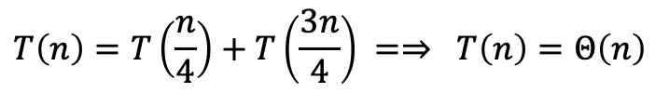
作业
$$T\left(n\right)=T\left(\frac{n}{4}\right)+T\left(\frac{3n}{4}\right) =⇒ T\left(n\right)=Θ\left(n\right)$$

Slide 6
作业

Slide 7
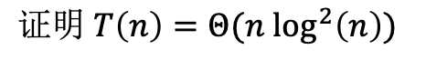

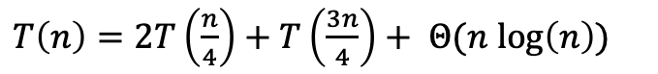
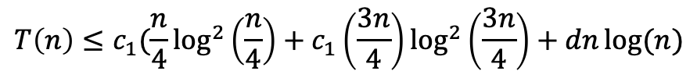
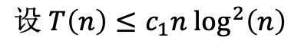
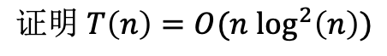
作业
$T\left(n\right)=2T\left(\frac{n}{4}\right)+T\left(\frac{3n}{4}\right)+ Θ(n log\left(n\right))$
$证明 T\left(n\right)=Θ(n \log^{2}\left(n\right))$
$$证明 T\left(n\right)=O(n \log^{2}\left(n\right))$$
$$设 T\left(n\right)≤c_{1}n \log^{2}\left(n\right)$$
$$T\left(n\right)≤c_{1}(\frac{n}{4}\log^{2}\left(\frac{n}{4}\right)+c_{1}\left(\frac{3n}{4}\right)\log^{2}\left(\frac{3n}{4}\right)+dn\log{(n)}$$
$T\left(n\right)≤c_{1}n log^{2}\left(n\right)+\left(c_{1}\frac{1}{2}\log\left(\frac{1}{4}\right)+c_{1}\frac{3}{2}\log\left(\frac{3}{4}\right)+d\right)n\log\left(n\right)+c_{1}\left(\frac{1}{4}\log^{2}\left(\frac{1}{4}\right)+\frac{3}{4}\log^{2}\left(\frac{3}{4}\right)\right)n$

Slide 8
作业

Slide 9
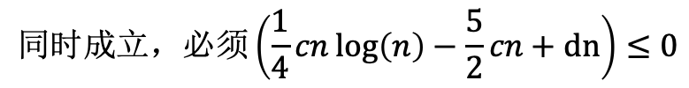
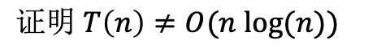
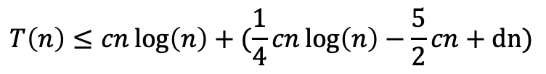
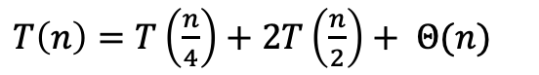
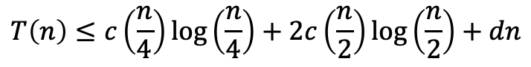

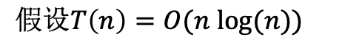

作业
$T\left(n\right)=T\left(\frac{n}{4}\right)+2T\left(\frac{n}{2}\right)+ Θ(n)$
$证明 T\left(n\right)≠O(n log⁡(n))$
$假设T\left(n\right)=O(n log⁡(n))$
$$即使 T\left(n\right)≤cn\log\left(n\right)成立的c存在 (n→ ∞)$$
$$T\left(n\right)≤c\left(\frac{n}{4}\right)\log\left(\frac{n}{4}\right)+2c\left(\frac{n}{2}\right)\log\left(\frac{n}{2}\right)+dn$$
$$同时成立，必须\left(\frac{1}{4}cn\log\left(n\right)−\frac{5}{2}cn+dn\right)≤0$$
$$T\left(n\right)≤cn\log\left(n\right)+(\frac{1}{4}cn\log\left(n\right)−\frac{5}{2}cn+dn)$$
$$∵c,d>0∴满足不等式的c不存在, T\left(n\right)≠O(n log\left(n\right))$$

